Slide 1


2024. GADA PĀRSKATS
Vecmāmiņas.lv
2025

Slide 2
IEGUVĀM AKREDITĀCIJU
2024. gada 1. februārī ieguvām Erasmus + akreditāciju
Mērķi
Akreditācijas priekšrocības
Vispusīga, inovatīva senioru izglītība Latvijā, izmantojot labākās andragoģijas metodes
Valodas mācību metodikas uzlabošana pieaugušajiem izglītojamajiem un pasniedzējiem un kultūrizglītības elementu iekļaušana mācību programmās
Labbūtības un relaksācijas programmu izstrāde sasaistē ar āra un vides izglītību senioru auditorijai un metodiku apguve pasniedzējiem
Digitālās prasmes ikvienam mūža garumā
Stabils finansējums
Izaugsmes iespējas

Slide 3
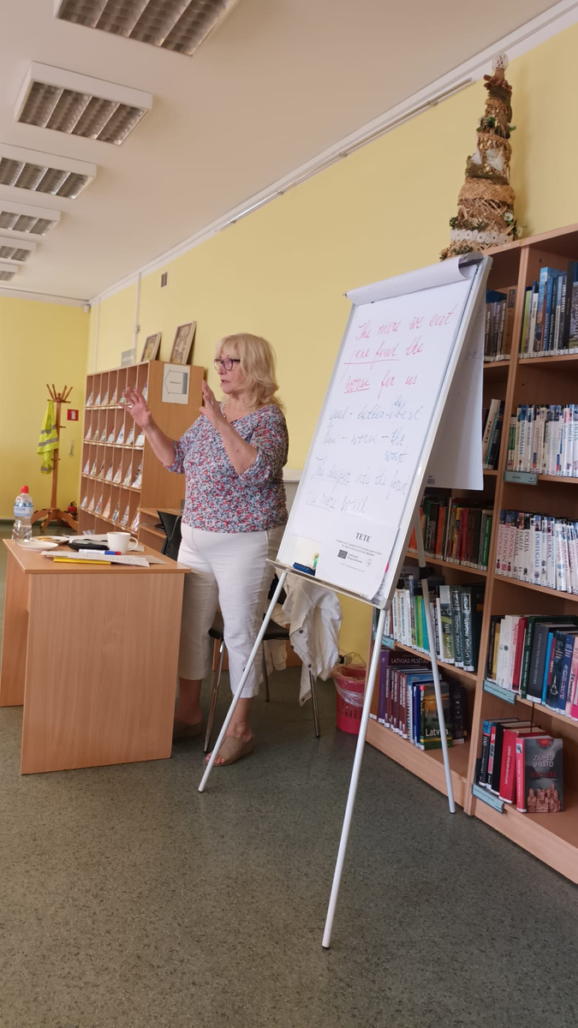
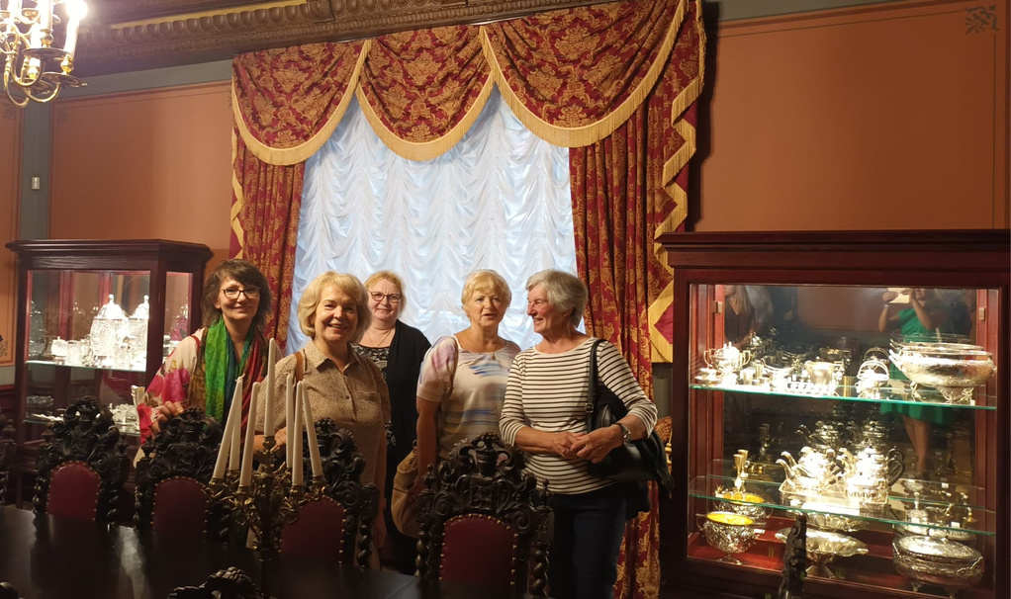
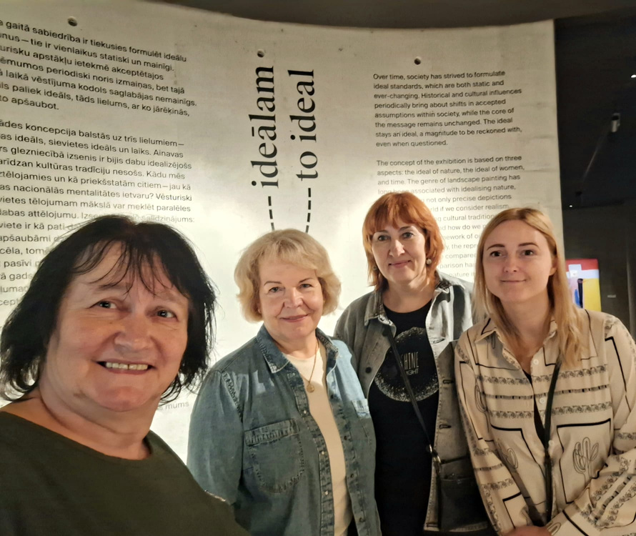
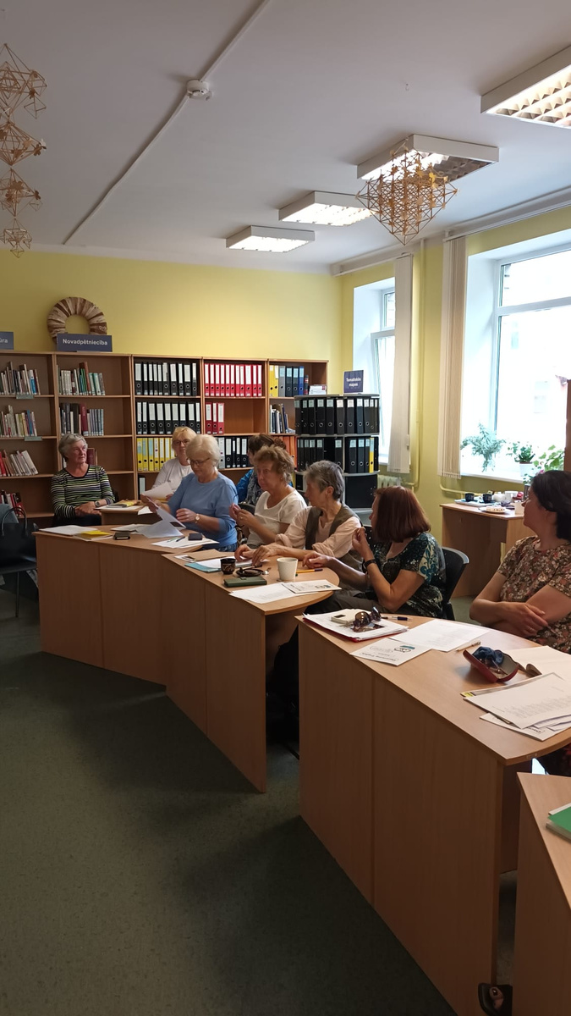
2024. GADA PROJEKTI
Erasmus + KA1 projekts par inovatīvām mācību metodēm 21.gs. “Inovācijas mūsu darbā”. Projekts noslēdzās 2024. gada septembrī. Projekts Nr.2023-1-LV01-KA122-ADU-000134256
Erasmus + KA2 projekts TETE (“Teaching English to Elderly”) sadarbībā ar Lietuvas partenriem. Pārskata periodā no janvāra līdz augustam, projekta Nr. 2023-2-LV01-KA210-ADU-000180419
Uzskākts projekts “STABILITĀTE” Nr. 2024-1-LV01-KA121-ADU-000204150, kas noslēgsies 2025. gada augustā
(saskaņā ar Erasmus akreditētās biedrības mērķiem
un plāniem par mūžizglītības iespējām un
pasniedzēju kapacitātes stiprināšanu)

Slide 4
INOVĀCIJAS MŪSU DARBĀ
Projekta mērķis: Apgūt Stāstu stāstīšanas metodiku kā valodu mācīšanas metodi, papildināt zināšanas ar inovatīvām 21. gadsimta mācīšanas un mācīšanās metodoloģijām valodu mācīšanas jomā. Apgūt vēstures un vietējās kultūras mācīšanas metodes.
Mobilitātes
Grieķija, Korfu
Turcija, Antālija
Spānija, Madride

Slide 5
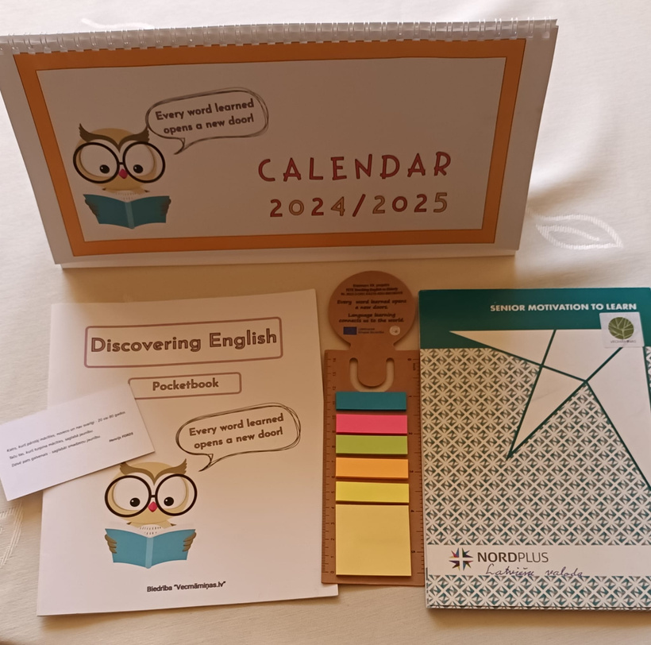
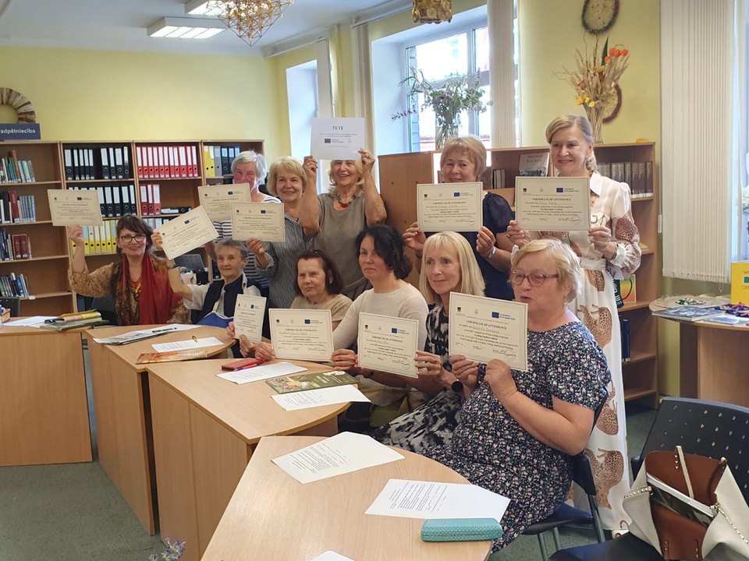
T.E.T.E.
Projekta mērķis: Projekta ietvaros analizēt esošo situāciju angļu valodas apmācībā Latvijā, Lietuvā un Eiropā, analizēt pieejamās metodes pieaugušo neformālajā izglītībā, izstrādāt mācību materiālus divām metodēm.
Kafejnīcas metode
piedāvāja Lietuves puse
Sarunvalodas apļu metodi
i
ieteica Latvijas puse

Slide 6
STABILITĀTE
Dublina, Īrija
Rijeka, Horvātija
2024. gada oktobrī Valodas mācību metodikas uzlabošana pieaugušajiem izglītojamajiem un pasniedzējiem, un kultūrizglītības elementu iekļaušana mācību programmās
2025. gada martā Inovatīva senioru izglītība, izmantojot labākās andragoģijas metodes
Portugāle
Labbūtības un relaksācijas programmu izstrāde sasaistē ar āra un vides izglītību senioru auditorijai un metodiku apguve pasniedzējiem

Slide 7
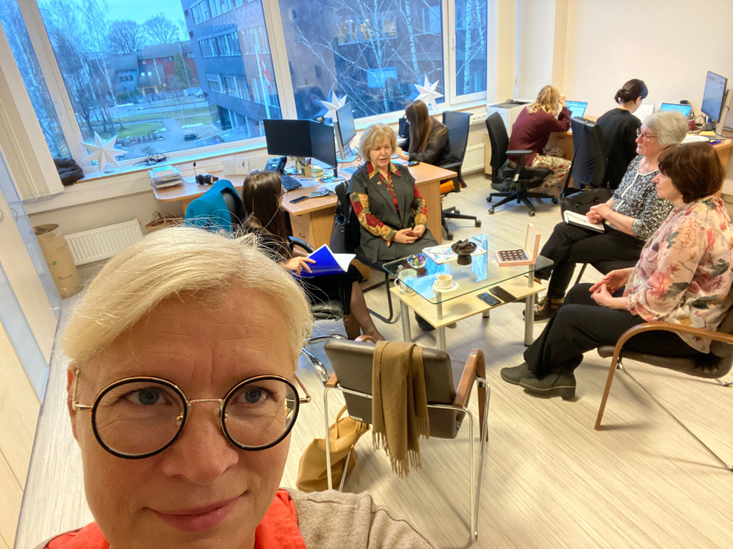
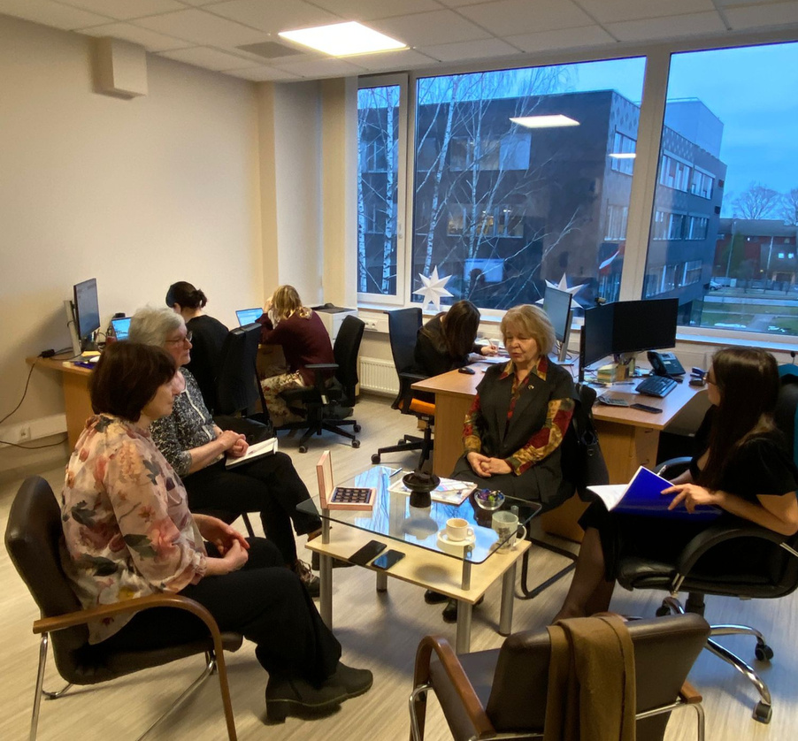
TREŠĀS PAAUDZES UNIVERSITĀTE
1
2024. gada decembrī piedalījāmies Vidusdaugavas
trešās paaudzes universitātes rīkotā tīklošanās
konferencē Krustpilī
2
Uzsāktas sarunas ar RTU par Trešās paaudzes
universitātes dibināšanu Rīgā
3
Iesniegts projekts Rīgas apkaimēs,
lai piesaistītu finansējumu

Slide 8
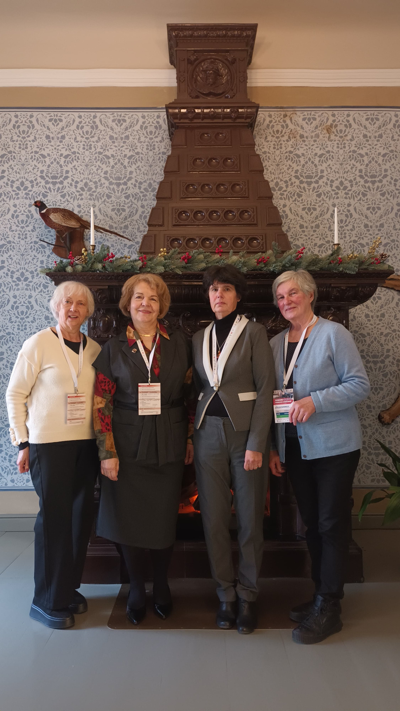
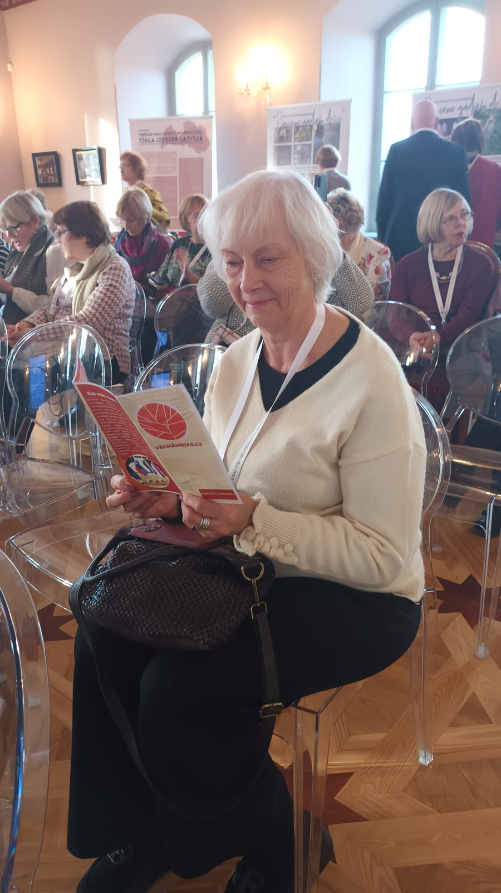
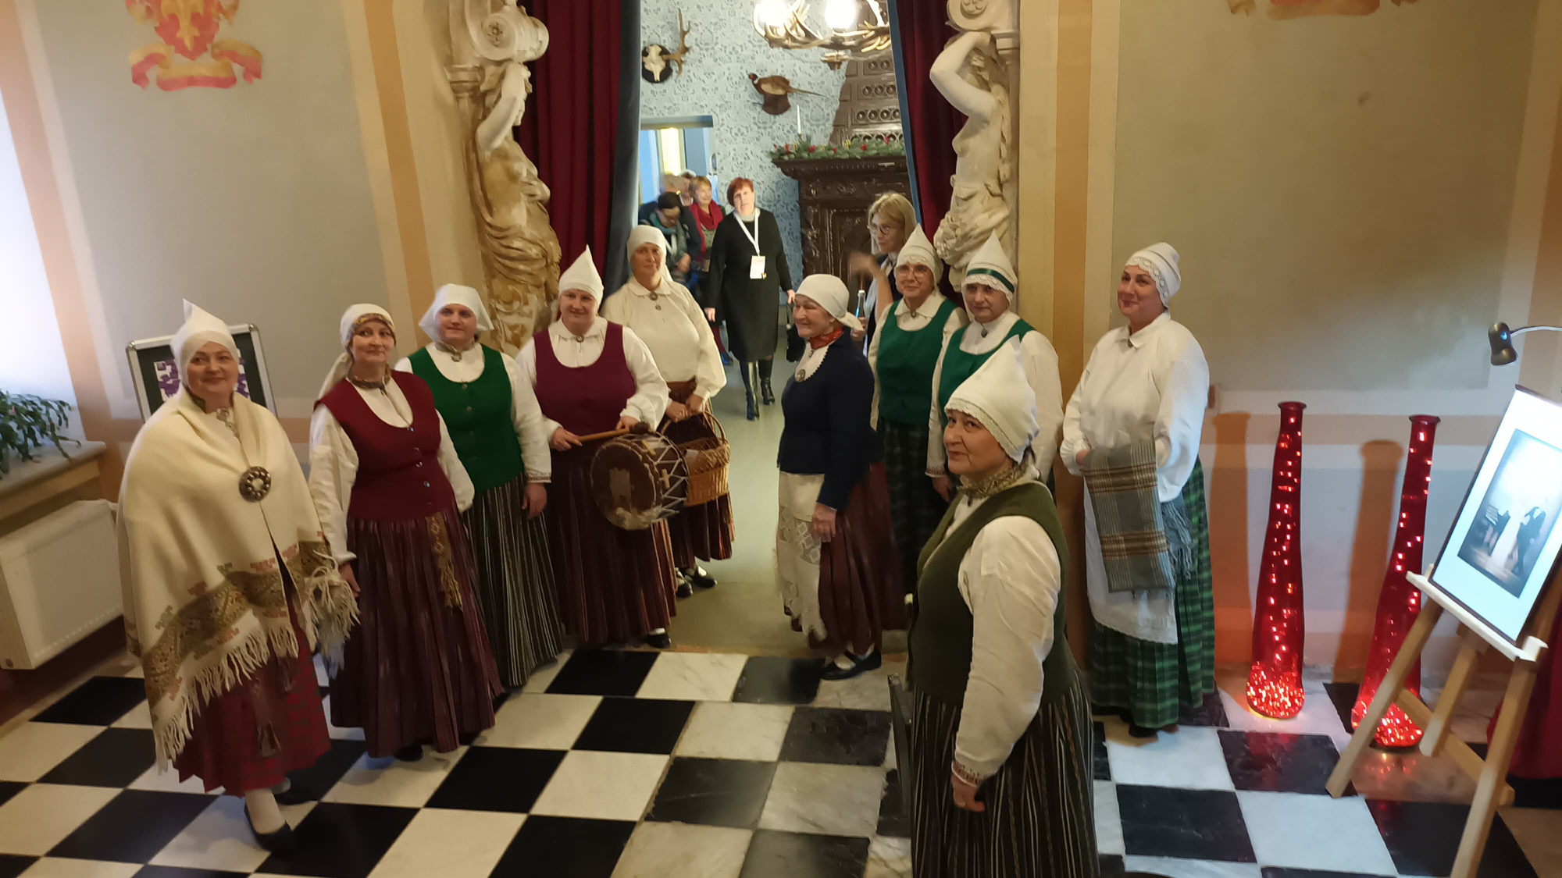
Krustpils pilī

Slide 9
JAUNUMI BIEDRĪBAS IEKŠĒJĀ DARBĪBĀ
Jauni brīvprātīgo līgumi
Iniciatīva pašiem rīkot un vadīt dažādus pasākumus ar mērķi socializētos
Biežākas sapulces un darba grupas, kas tiks detalizēti protokolētas
Izveidota biedru uzskaites sistēma
Jauna pieteikšanās kārtība mobilitātēm
Jauna biedru pieteikšanās kārtība (gan mobilitātēm, gan biedrībā)
Izveidota iekšējās dokumetācijas reģistrācijas sistēma
Izveidots biedrības buklets
Izveidota jauna mājas lapa - www.grannies.lv

Slide 10
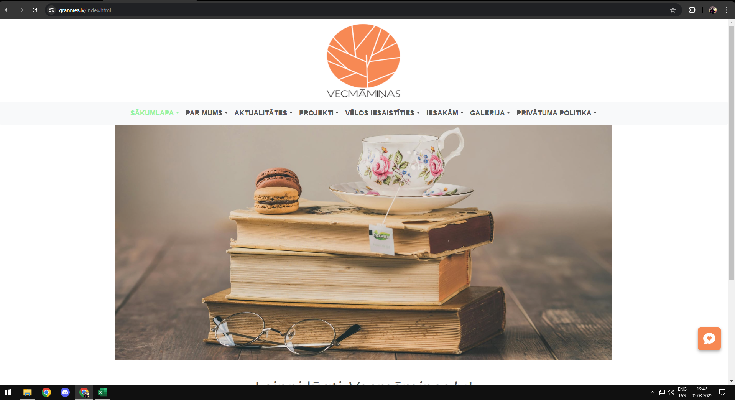
IZVEIDOTA JAUNA MĀJAS LAPA WWW.GRANNIES.LV

Slide 11
PIETEIKŠANĀS MOBILITĀTĒM
Motivācija piedalīties projektā un doties mācību pieredzē uz ārzemēm
Svešvalodu zināšanas ( vismaz B2 angļu valodas līmenis)
Sabiedriskā aktivitāte (papildu darba veikšana projektos un/vai biedrības Vecmāmiņas.lv pasākumos);
Bonusa punkti būs darbiniekiem, kuri veica priekšdarbus kursu plānošanā

Slide 12
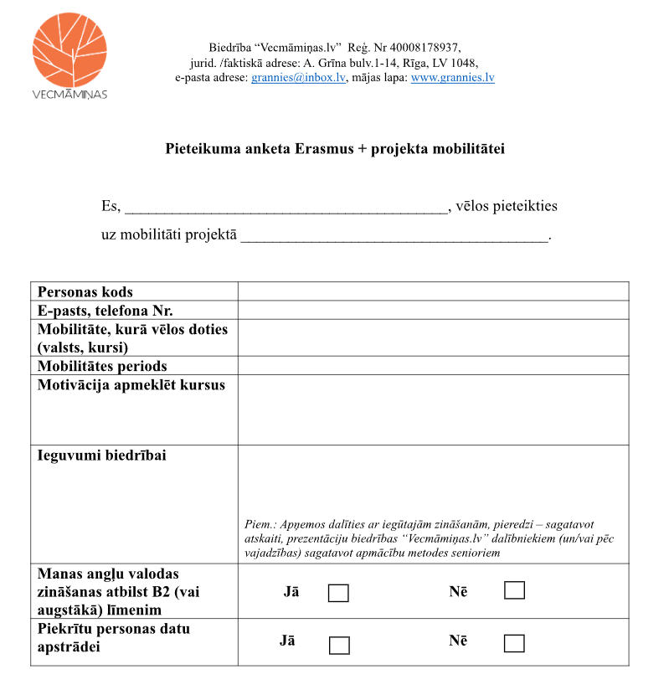
PIETEIKŠANĀS VEIDLAPA
1

Slide 13
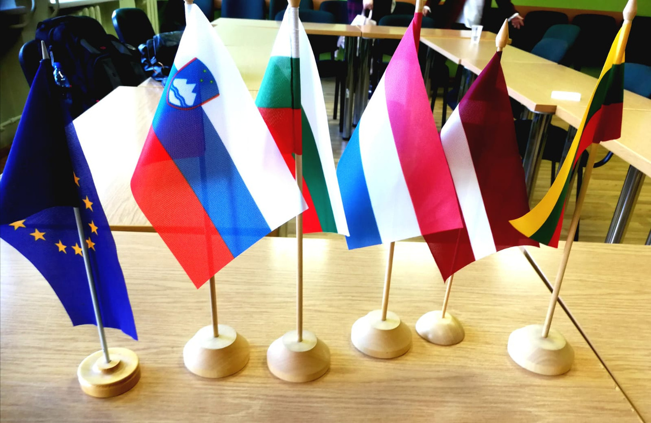
JAUNIE ERASMUS + MOBILITĀŠU NOTEIKUMI
Viens dalībnieks var doties mobilitātē vienu reizi viena projekta ietvaros
Uzņemošās organizācijas vietai ir jābūt organizācijas juridiskajā adresē
Gala atskaites Erasmus + vietnē katrs dalībnieks iesniedz pats no sava e-pasta
Vienā mobilitātē var doties ne vairāk kā 3 dalībnieki

Slide 14
KO SAGAIDĀM NO 2025. GADA
Projekti
Biedri
Veiksmīgas mobilitātes un noderīgus kursus.
Jaunas finansējuma piesaistīšanas iespējas un partnerus
Jaunus, pozitīvus, atvērtus un zinātkārus seniorus - vecmāmiņas un arī vectētiņus
Sadarbības partneri
Darbība
Jauni partneri gan Latvijā, gan ārzemēs veiksmīgākiem projektu iznākumiem
Iesaistīties Latvijas Trešās paaudzes universitāšu asociācijā
Izmantot pieejamos līdzekļus un programmas
Biedru iesaistīšanos un palīdzību lietvedības jautājumos

Slide 15
PATEICAMIES !
Līvija Susnilo
Solveiga Raginska
Diana Svika
Zinaida Streļuka
Rita Liepiņa
Sallija Krauze
Intra Āboliņa
Natālija Klauža

Slide 16


D.Majore
DZĪVE IR SKAISTA VISOS VECUMOS

